Slide 1
kas ir
?

Slide 2
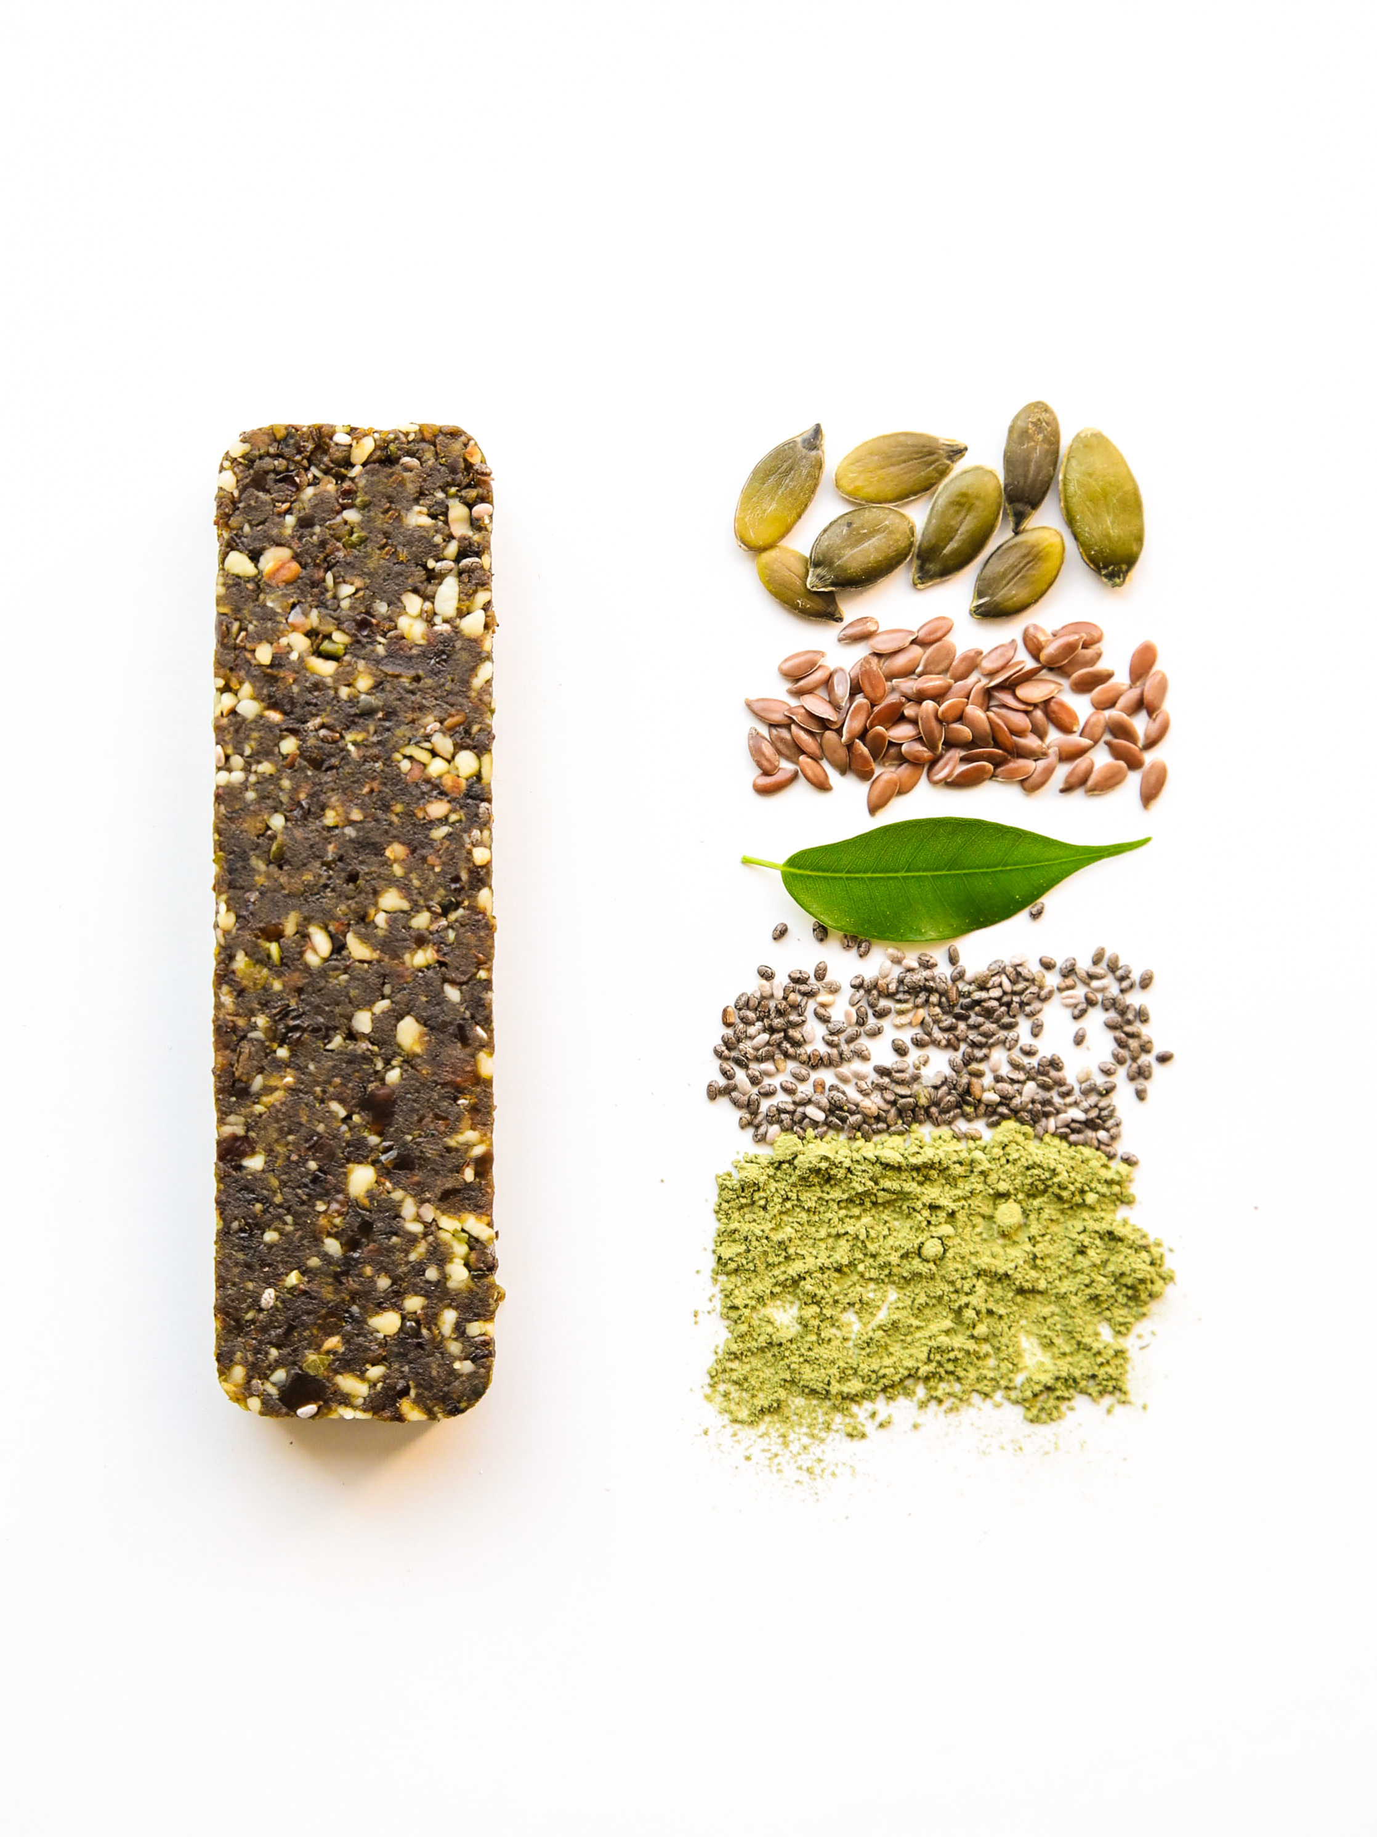
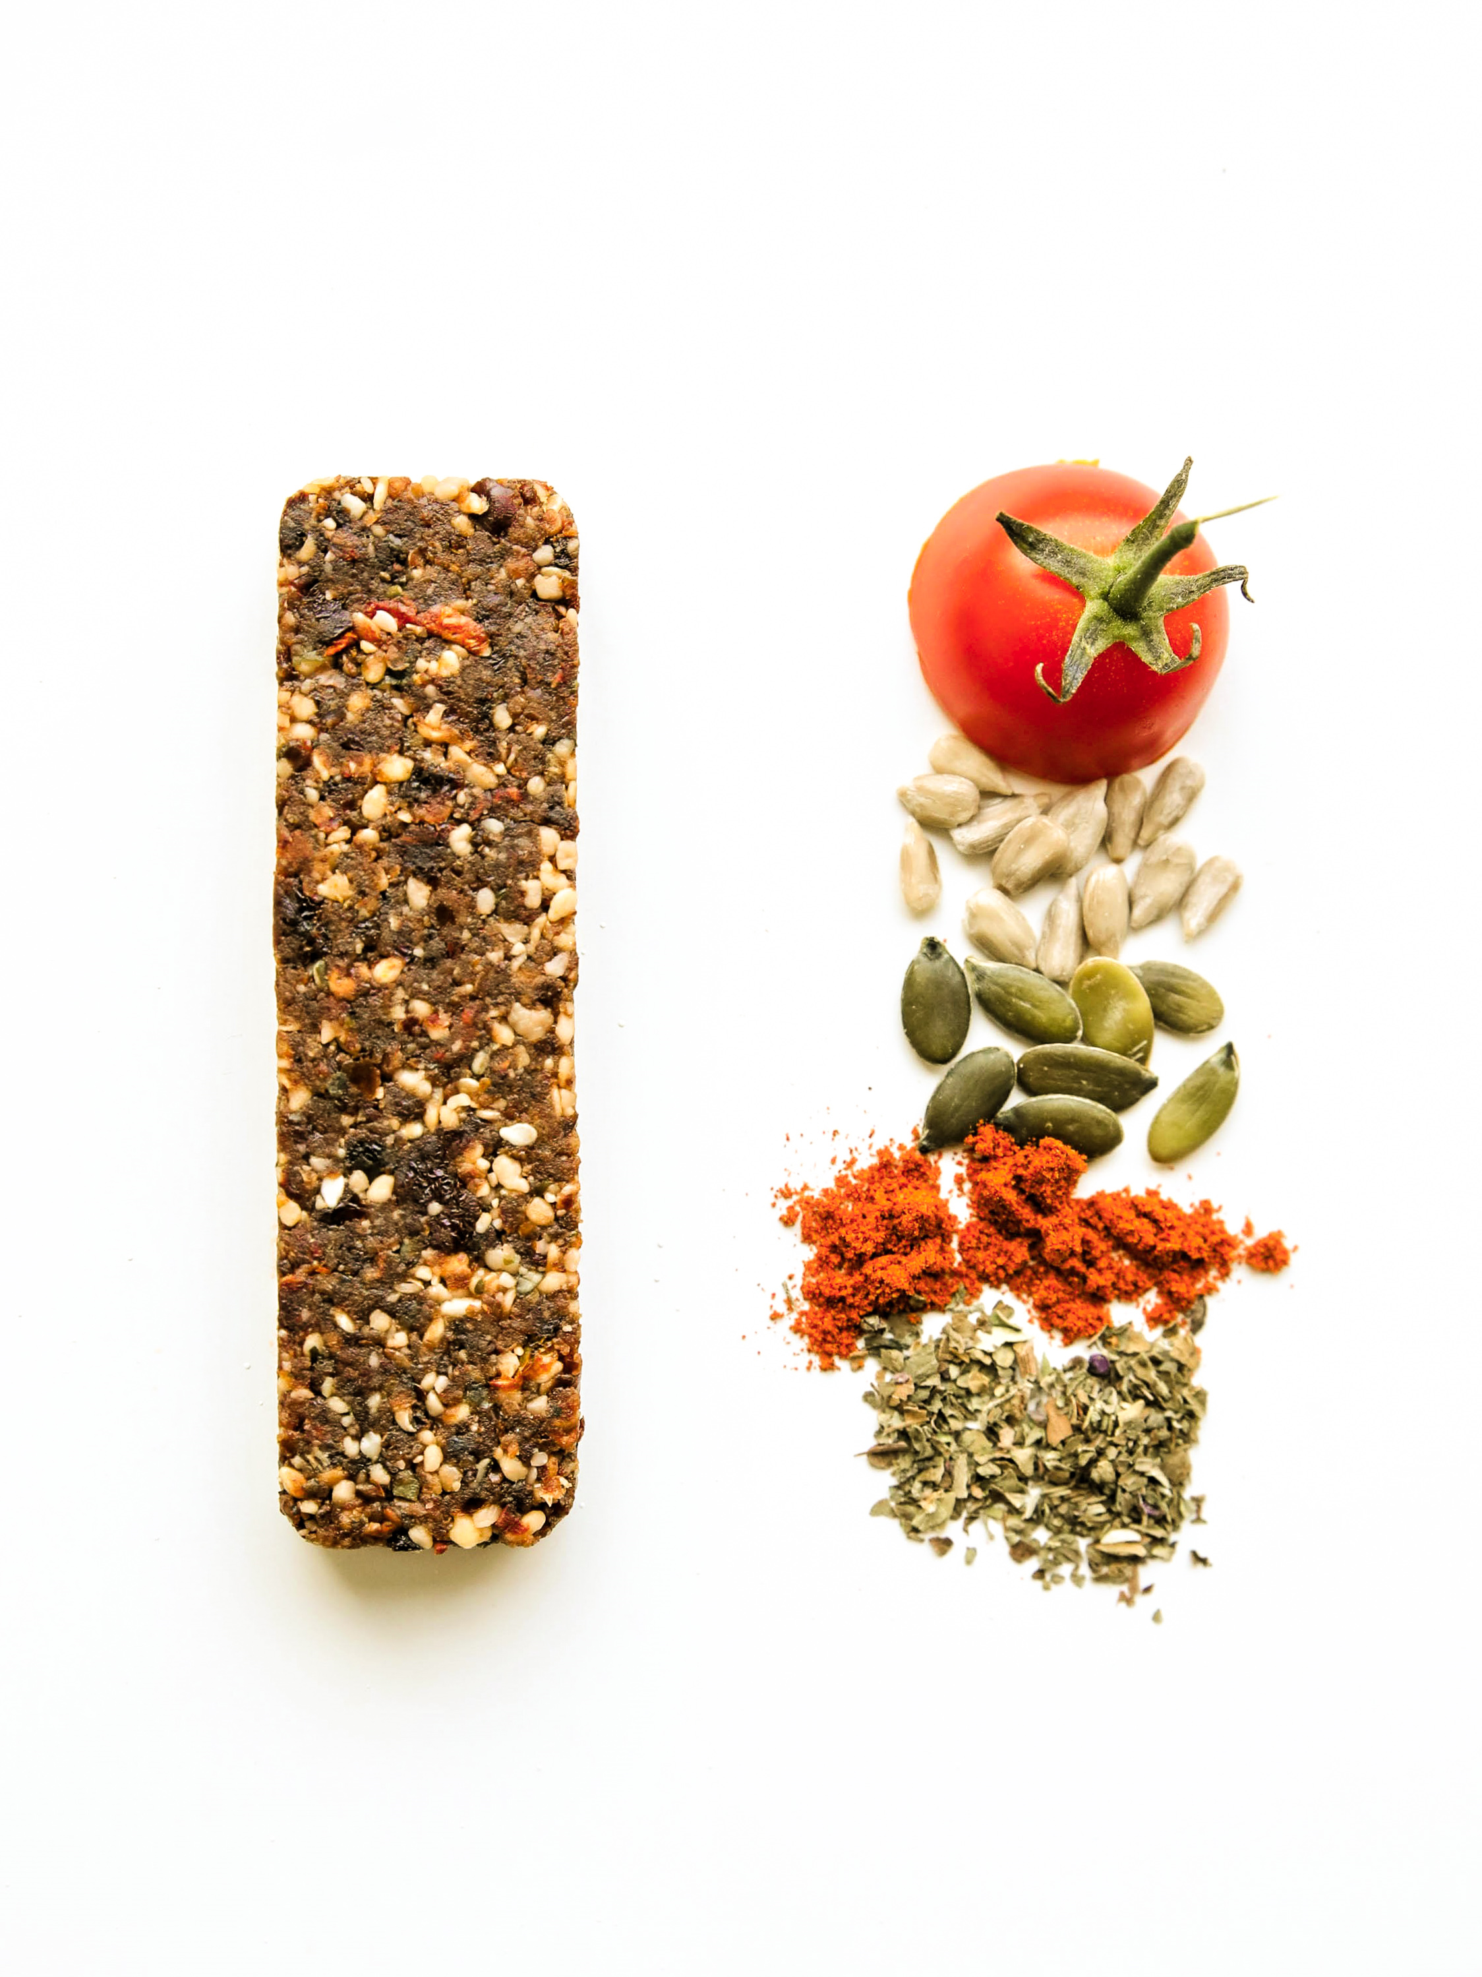
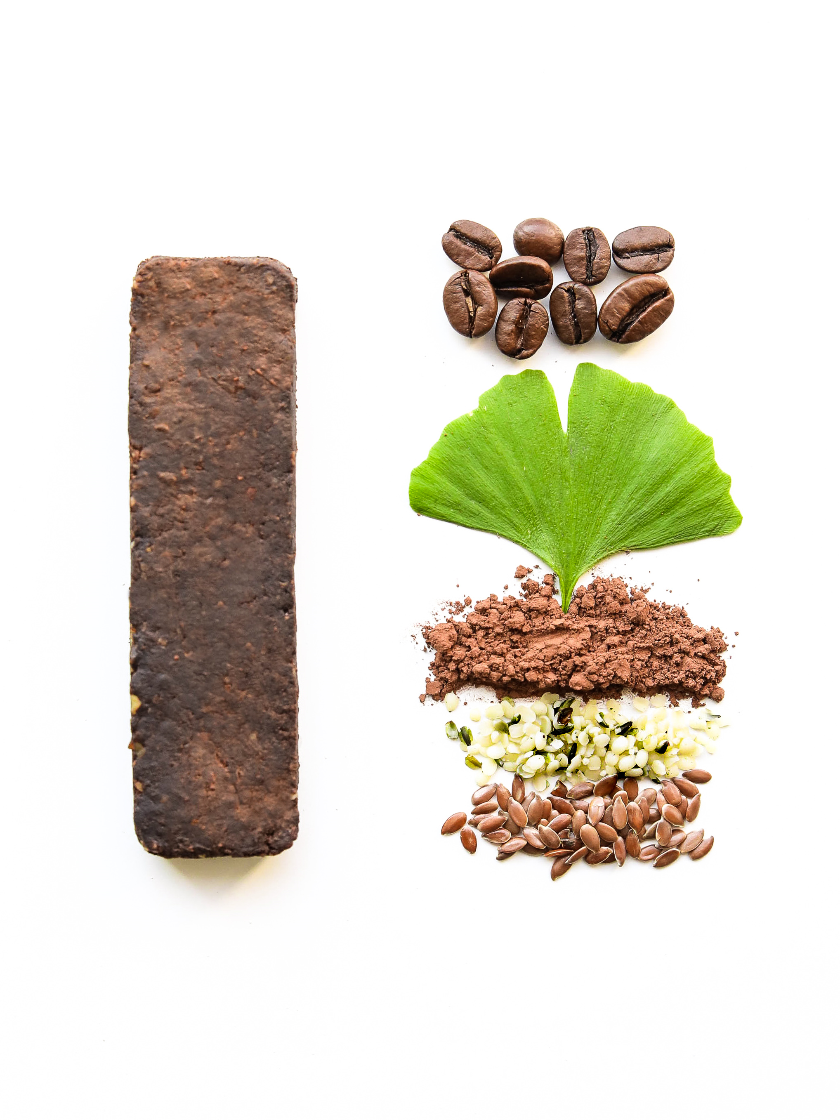
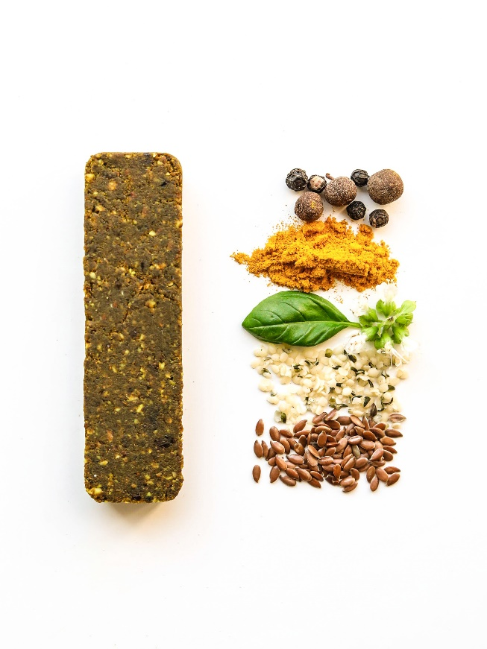
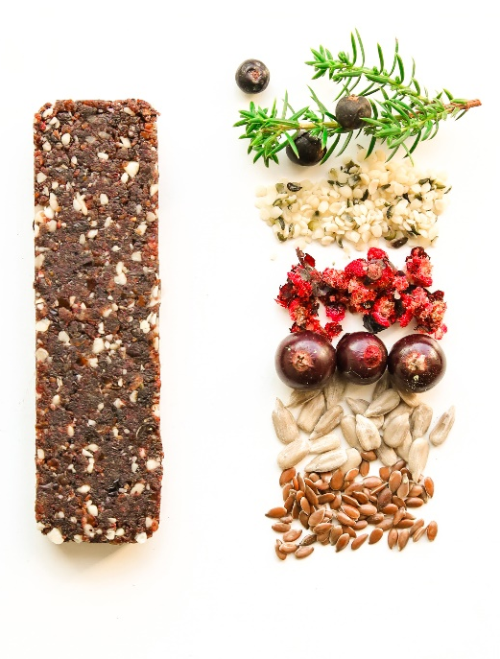
[ par produktu ]
smadzeņu funkcionālie batoniņi
[LONGEVITY]
[FOCUS]
[ENERGY]
[MEMORY]
[RELAXING]

Slide 3
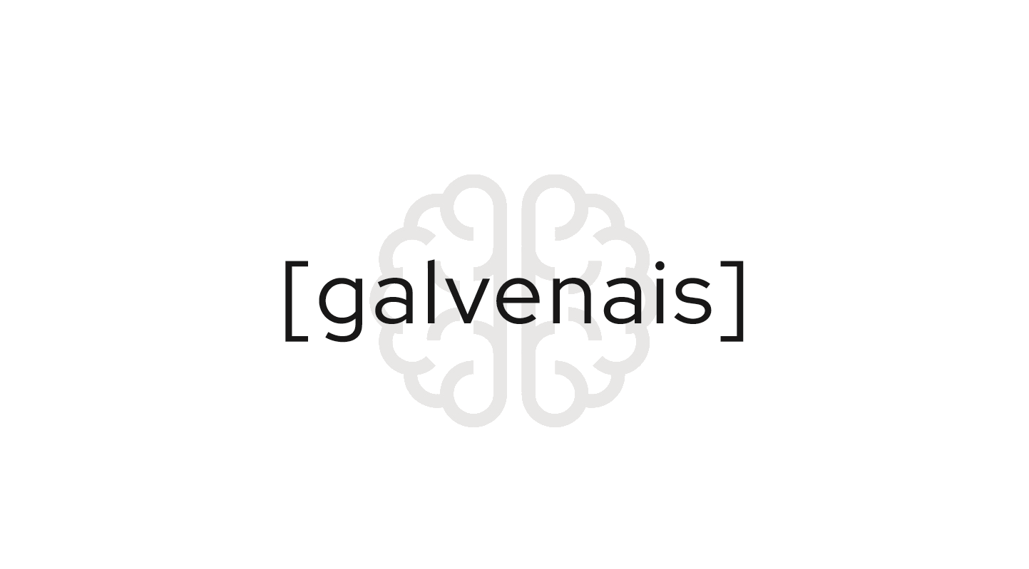

Slide 4
kas ir
?

Slide 5
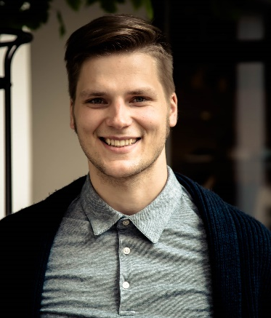
[ kontakti ]
Kārlis Brants
vadītājs
produktu izstrāde & attīstība
karlis@galvenais.com
+371 26355662
SIA ‘brainberry’
Peldu iela 7, Jelgava
galvenais.com galvenaisbrainfood galvenais_brainfood

